Slide 1

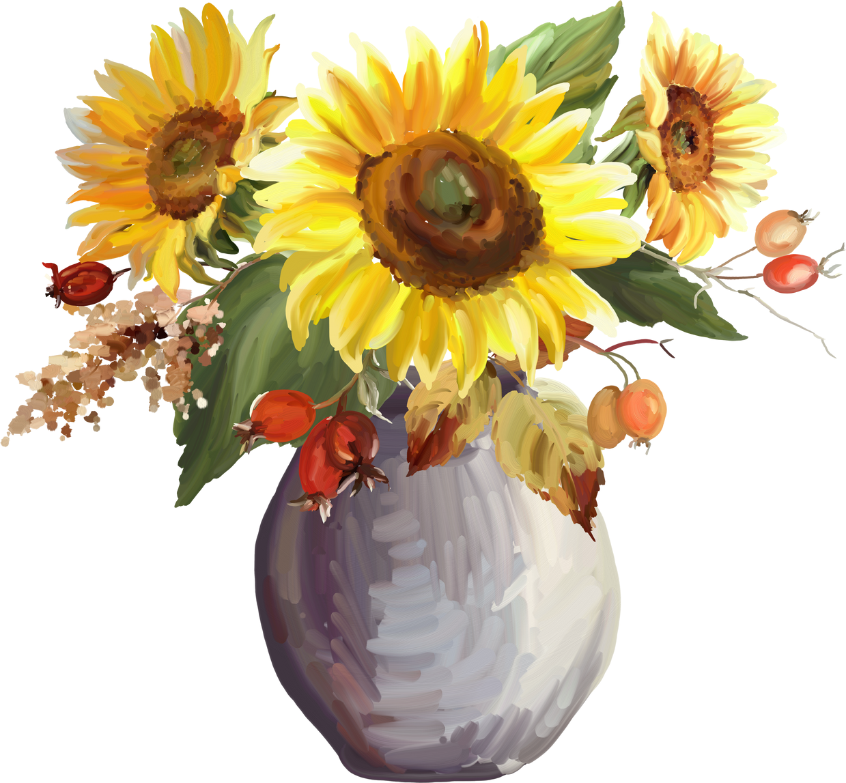
ІНТЕГРОВАНИЙ КУРС "МИСТЕЦТВО" 5 КЛАС НУШ
Досвід роботи
Вчителя
Шклівського ЗЗСО І-ІІІ ступенів ім. М. Корчака Івахи О.М.

Slide 2
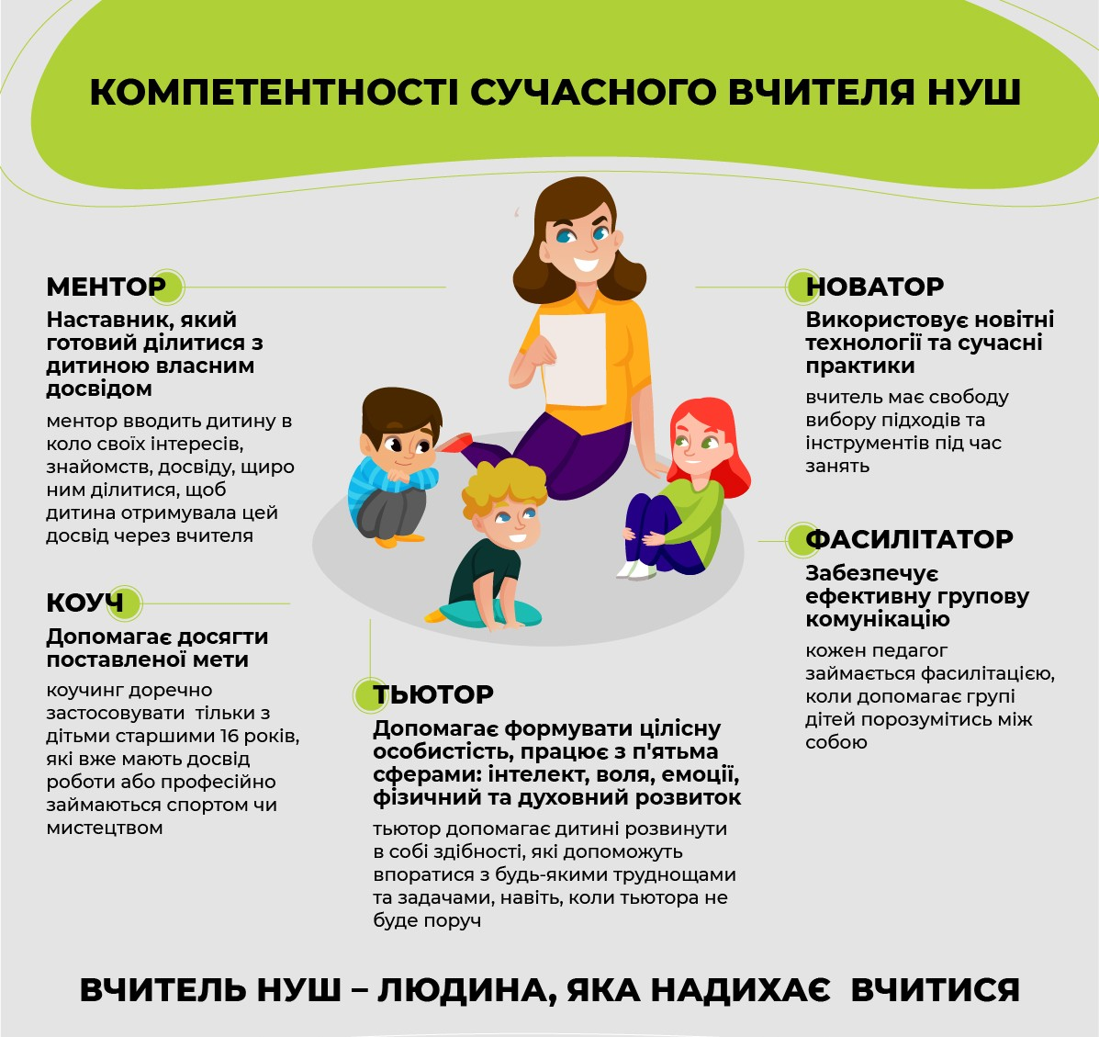

Slide 3


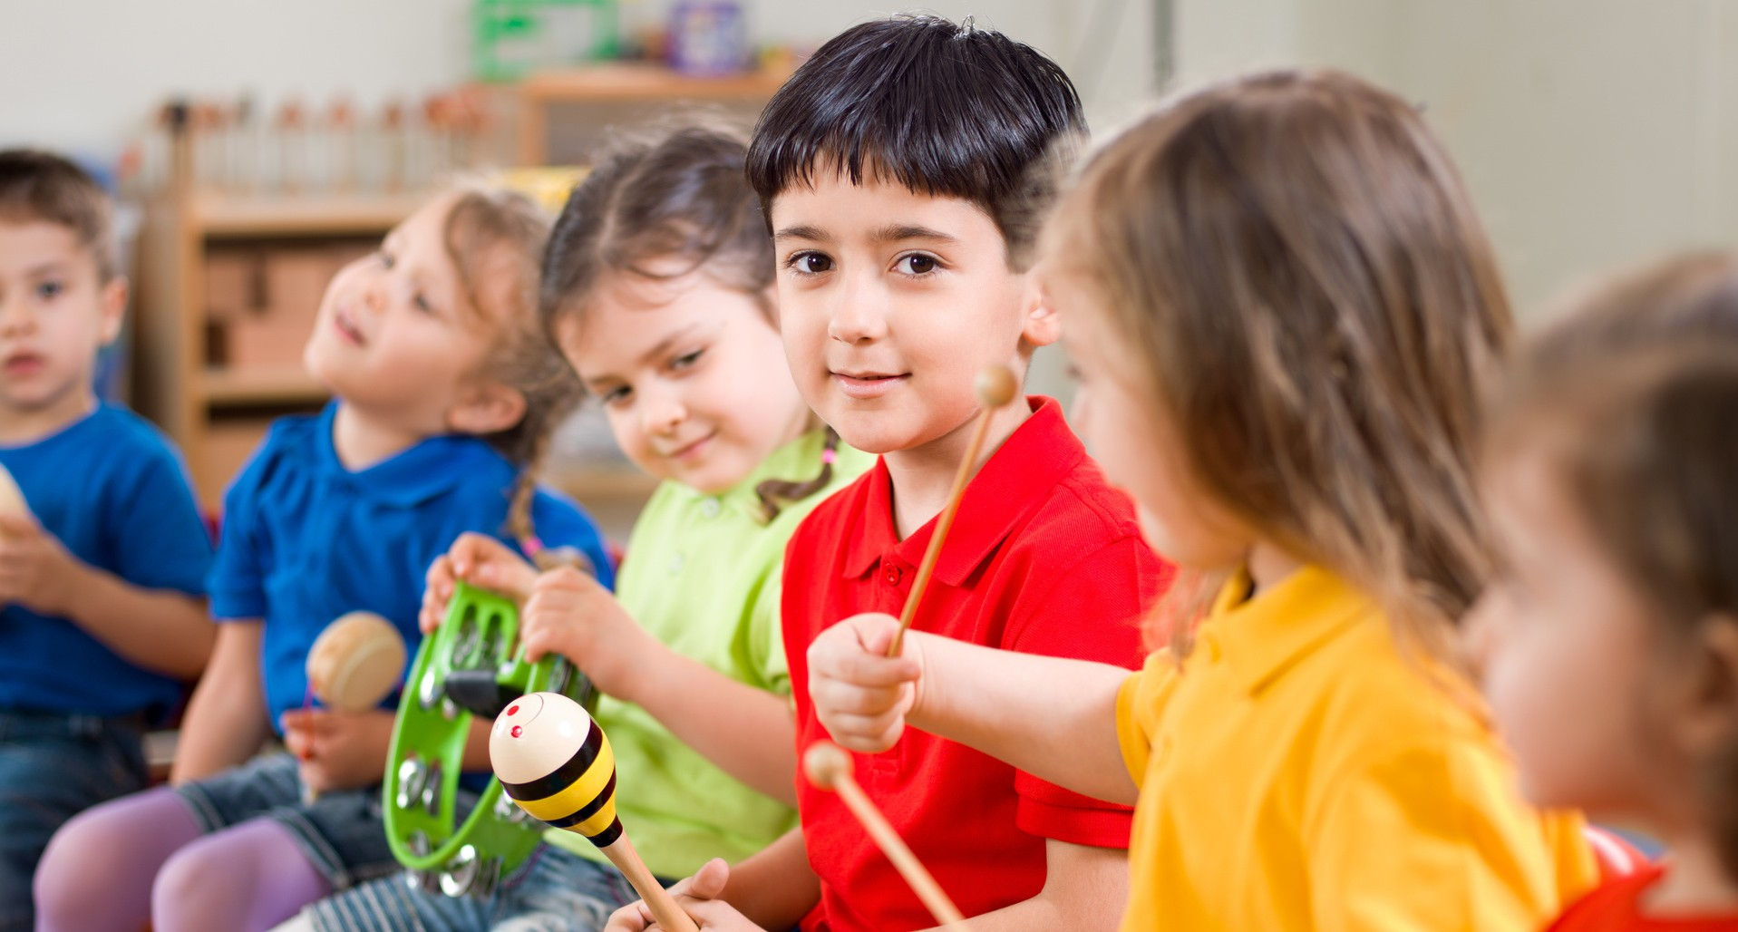

Сила мистецтва - "друга природа людства"
Для чого учням вивчати мистецтво?

Slide 4
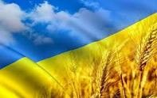
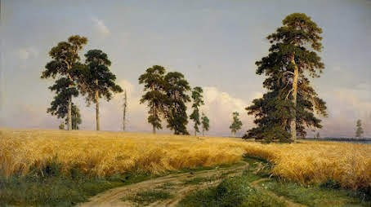
Ранковı зустрıчı
« Україна – рıдний край
Батьківщина – це рідна мова, Це дотримане чесне слово.
Лан пшеничний і небо синє, Це твоя і моя Україна!
»
І. Вітання.
ІІ. Обмін
Розглядання картини І. Шишкіна «Жито»)
^{інформацією.} - Подивіться, діти, що це? (Картина І. Шишкіна «Жито»). Погляньте на цю картину і скажіть, якого кольору небо, поле? (Синій, жовтий).
Що я тримаю? (Прапор).
Чим він схожий з картиною? (Кольорами).

Slide 5
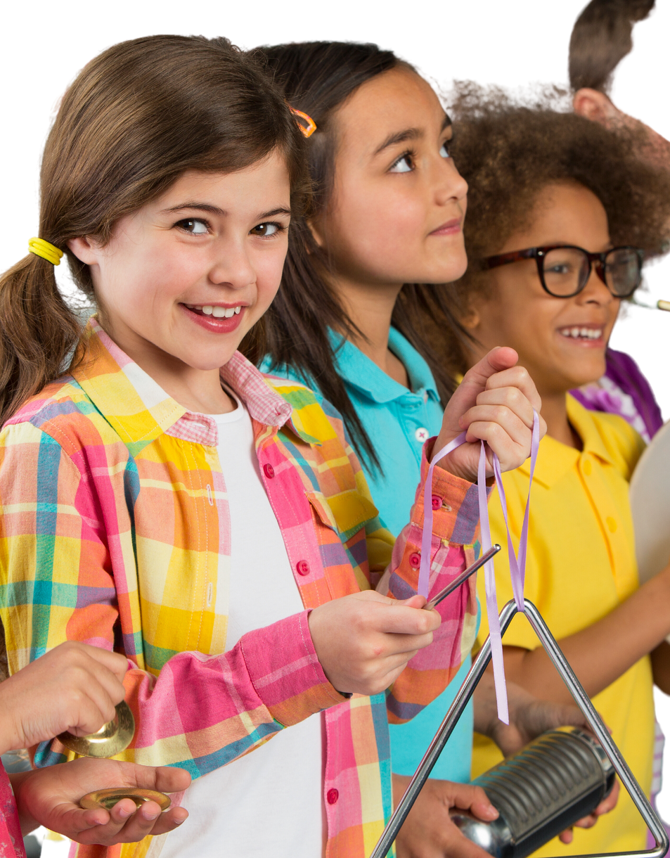
Ранковı зустрıчı
Вправа "Я бажаю сьогодні тобі"
І. Учні озвучують свої побажання.
ІІ. Обмін інформацією "Запрошую на філіжанку гарного настрою"
Вчитель: Хочу сьогодні запросити вас усіх на філіжаночку гарного настрою. Так заведено у нашого народу, що за філіжанкою чаю чи кави, частувальники насолоджуються спілкуванням один з одним, обмінюються інформацією.
Вчитель: Любі діти, дуже хочу дізнатися, як ви сьогодні збиралися до школи? .....

Slide 6
Тема "Козацькому роду нема переводу"
ІСТОРІЯ
МУЗ. МИСТЕЦТВО
ОБРАЗИ КОЗАКІВ В ПІСНЯХ "КОЗАЦЬКОМУ РОДУ НЕМА ПЕРЕВОДУ"
ОБРАЗ. МИСТЕЦТВО
МУЛЬТИПЛІКАЦІЯ "ЯК КОЗАКИ НАРЕЧЕНИХ ВИЗВОЛЯЛИ"
АСОЦІАЦІЇ ХТО ТАКІ КОЗАКИ?
ЗАПОРІЗЬКИЙ МАРШ
ГРУПОВА РОБОТА З КАРТИНОЮ "КОЗАК МАМАЙ"
АКЦЕНТ: МУЗИЧНИЙ ІНСТРУМЕНТ УФРАГМЕНТІ МУЛЬТФІЛЬМУ. ЯКІ ЯКОСТІ КОЗАКІВ ЗОБРАЖЕНО
МОТИВАЦІЯ
АСОЦІАЦІЯ, АНАЛІЗ ТВОРУ, РОБОТА З КАРТКАМИ
СЛОВНИКОВА РОБОТА
АКЦЕНТ: МУЗИЧНИЙ ІНСТРУМЕНТ НА КАРТИНІ - КОБЗА СПРИЙМАННЯ ЗВУЧАННЯ, ЗОВНІШНІЙ ВИГЛЯД, ПОРІВНЯННЯ З БАНДУРОЮ
ГРА НА ШУМОВИХ ІНСТРУМЕНТАХ
РЕФЛЕКСІЯ

Slide 7
Тема "Козацькому роду нема переводу"
ЛІТЕРАТУРА
ОБРАЗОТВОРЧЕ МИСТЕЦТВО
КРАЄЗНАВЧИЙ МАТЕРІАЛ
ХОРЕОГРАФІЯ
ВІРШ ПРО ГОПАК
ТАНЕЦЬ "КИЇВСЬКІ ПАРУБКИ"
ПРАКТИЧНА РОБОТА. МОДЕЛЮВАННЯ РУХУ ЛЮДИНИ З ДЕТАЛЕЙ "КОЗАЦЬКИЙ ТАНЕЦЬ"
ПАМ'ЯТНИКИ УКРАЇНСЬКИМ КОЗАКАМ, ГЕТЬМАНАМ (М. КИЇВ, Б. ХМЕЛЬНИЦЬКИЙ; БЕРЕСТЕЧКО; М. ПОЛТАВА; М.ЛЬВІВ , І. ПІДКОВА ТОЩО)
АНАЛІЗ СЮЖЕТУ ТАНЦЮ СТВОРЕННЯ МОДЕЛІ ТАНЦЮ ЗА ДОПОМОГОЮ РУХОМИХ МОДЕЛЕЙ В ГРУПАХ "ІМПРОВІЗОВАНА СЦЕНА"
СТВОРЕННЯ КОЛЕКТИВНОГО ПАННО
РЕФЛЕКСІЯ. ПІДБИТТЯ ПІДСУМКІВ УРОКУ

Slide 8

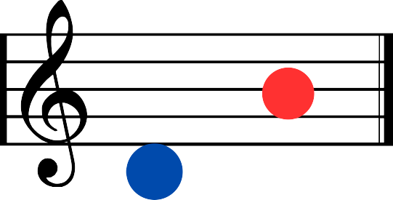

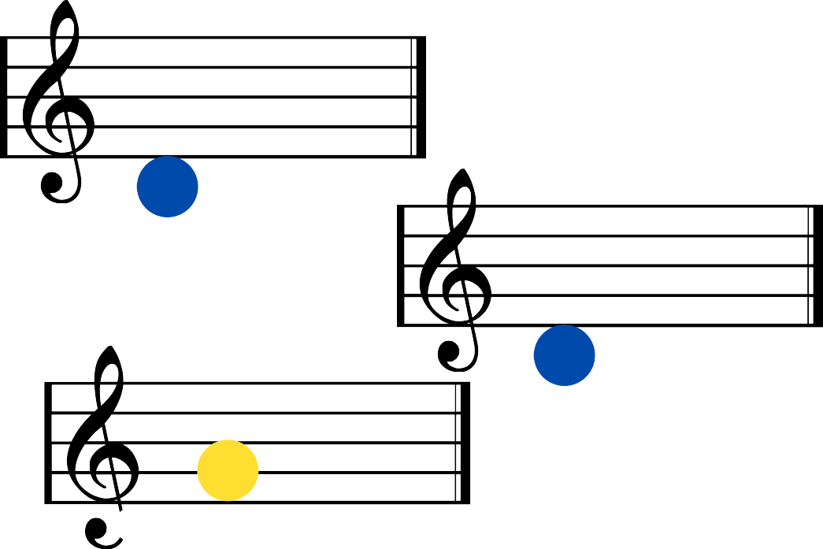

Допоможи детективу прочитати зашифровану записку
бродію детективе!
Шановний
Громада нашого
ста уклінно запрошує таку непе
нути нас на гостину.
чну
постать, як Ви, заг
У по
стві Фін
ндії Вам уже відкрито візу, а піс
пе
льоту на Вас чекатиме нова, щойно рбована
та. щі у нас часті, тож беріть із собою
ка
пара
ку.

Slide 9


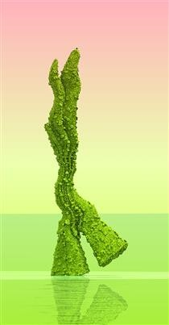
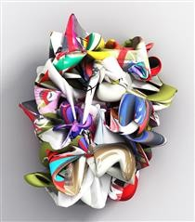

Мистецтво ı медıя
Відео-арт - електронні зображення, що рухаються на сцені Нет-арт - рухомі зображення, що поширюються в інтернет-мережі Саунд-арт - створює звукові композиції
Комп'ютерна графіка

Slide 10
ВВАЖАЮ, ЩО НАЙГОЛОВНІШИЙ ІНСТРУМЕНТ ВЧИТЕЛЯ НОВОЇ
УКРАЇНСЬКОЇ ШКОЛИ – ЦЕ ВІДНОСИНИ, ЯКІ ПАНУЮТЬ МІЖ
УЧИТЕЛЕМ І УЧНЕМ. БЕЗ СИСТЕМНИХ ГОРИЗОНТАЛЬНИХ ВЗАЄМИН І ДІАЛОГУ НІЧОГО НЕ СПРАЦЮЄ.
НЕ МОЖНА НАВЧИТИ ДИТИНУ ВЧИТИСЯ, ЯКЩО ВЧИТЕЛЬ САМ НЕ БЕРЕ НА ОЗБРОЄННЯ НОВІ ПРАКТИКИ. ЦЕ ВЕЛИКЕ
НАВАНТАЖЕННЯ, БЕЗУМОВНО. АЛЕ ЧИМ КРАЩЕ ВЧИТЕЛЬ БУДЕ ПІДГОТОВЛЕНИЙ, ТИМ ЛЕГШЕ ЙОМУ БУДЕ ПРАЦЮВАТИ.

